Slide 1
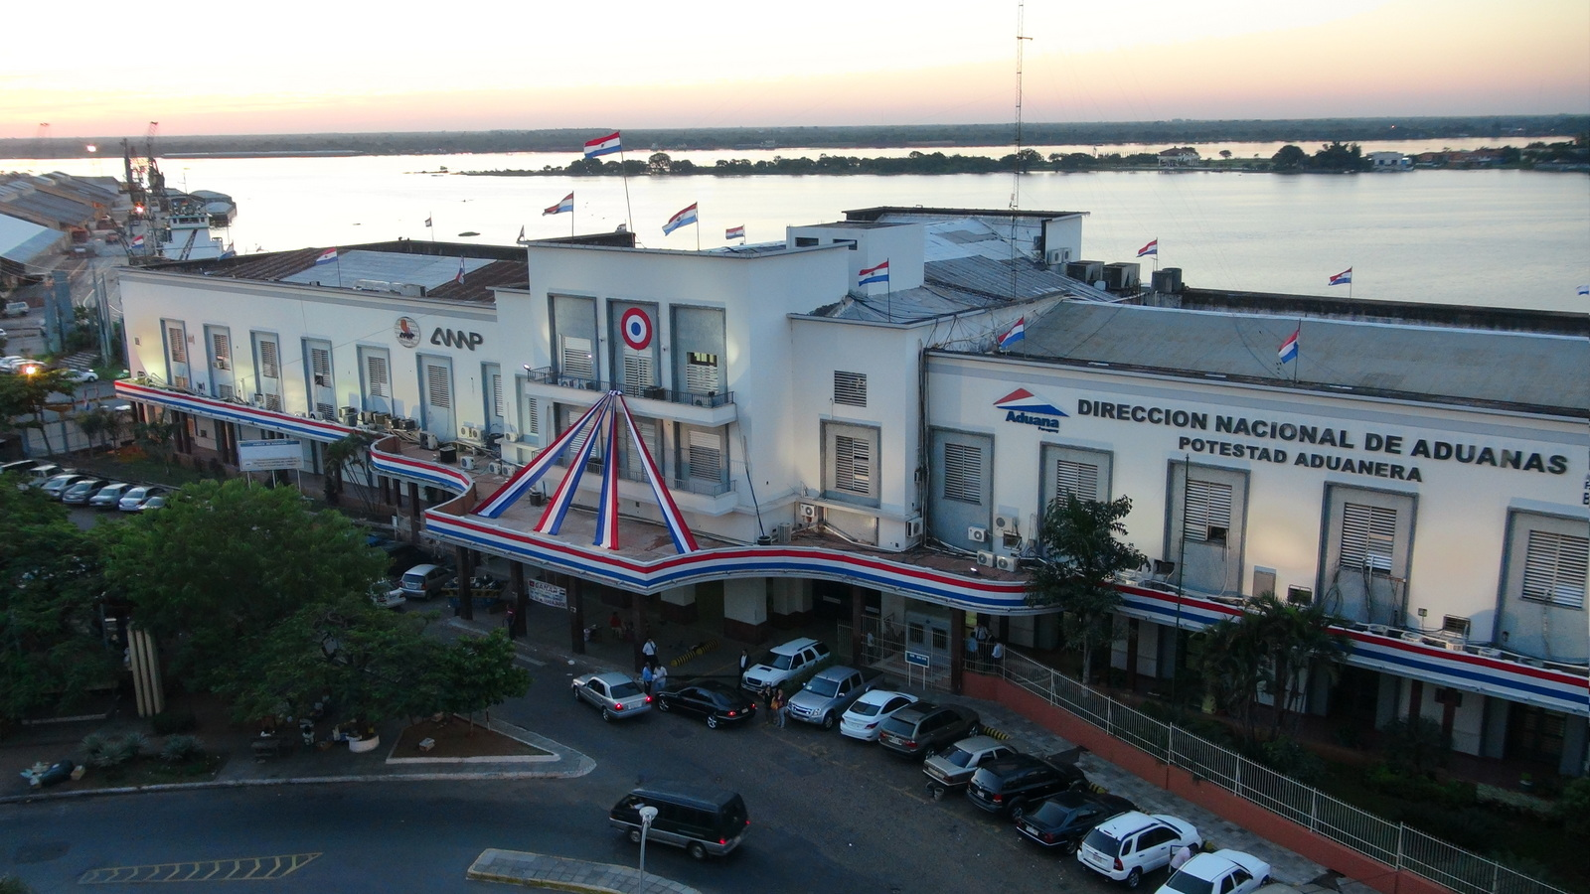



PLANEAMIENTO
RENDICIÓN DE CUENTAS AL CIUDADANO
2021
DEPARTAMENTO DE ASUNTOS INTERNOS
Abg. Carlos Dávalos

Slide 2
DECRETO Nº2991/2019
POR EL CUAL SE APRUEBA EL “MANUAL DE RENDICIÓN DE CUENTAS AL CIUDADANO”, SE LO DECLARA DE INTERÉS NACIONAL Y SE DISPONE SU APLICACIÓN OBLIGATORIA EN LAS INSTITUCIONES DEL PODER EJECUTIVO.

Slide 3

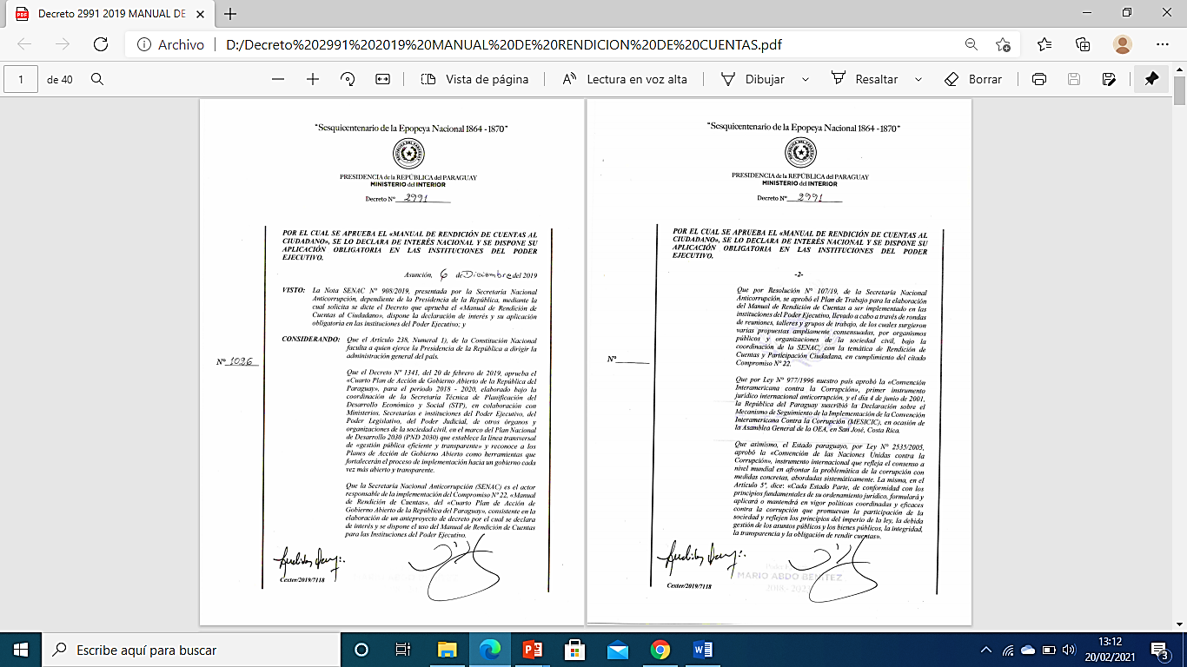
DECRETO Nº 2991/2019

Slide 4

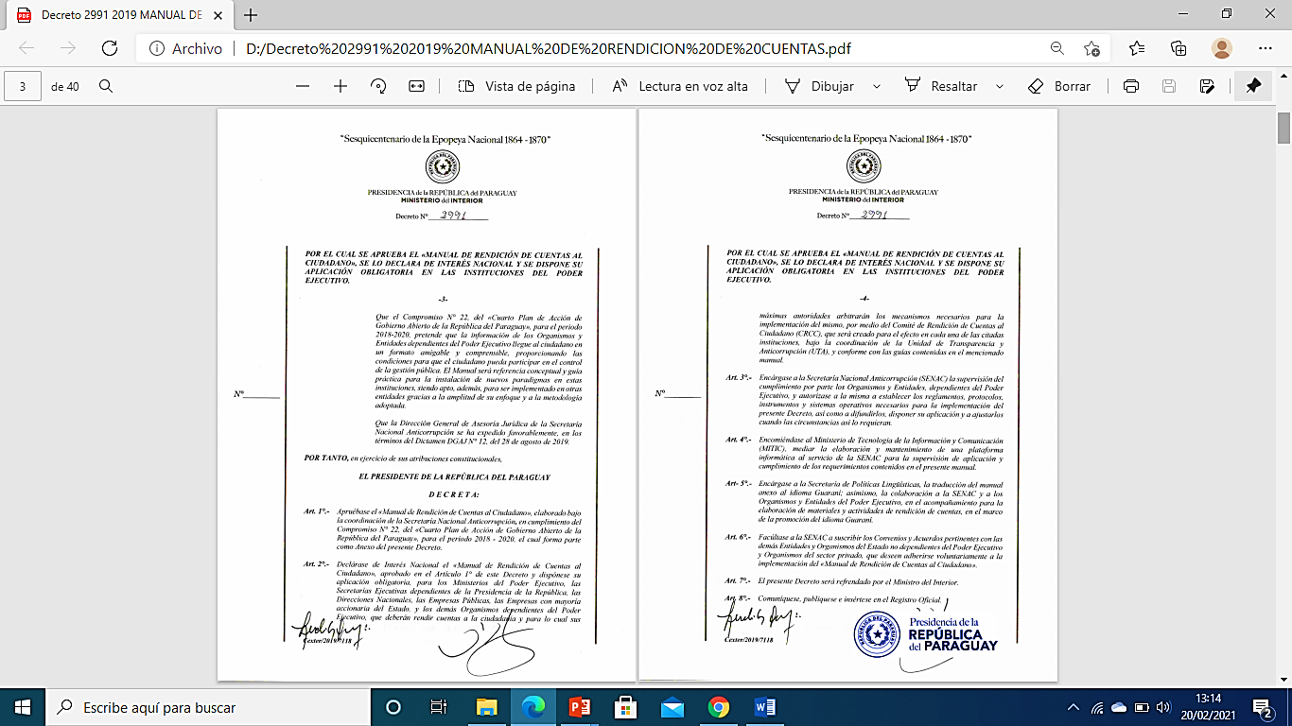
DECRETO Nº 2991/2019

Slide 5
ANEXO
DECRETO Nº2991/2019
MANUAL DE RENDICIÓN DE CUENTAS AL CIUDADANO

Slide 6
ANEXO DECRETO Nº 2991/2019
ÍNDICE TEMÁTICO
1- INTRODUCCIÓN
2- MARCO CONCEPTUAL, NORMATIVO E INSTITUCIONAL
3- MARCO ORGÁNICO Y METODOLÓGICO DE APLICACIÓN
4-FUENTES

Slide 7

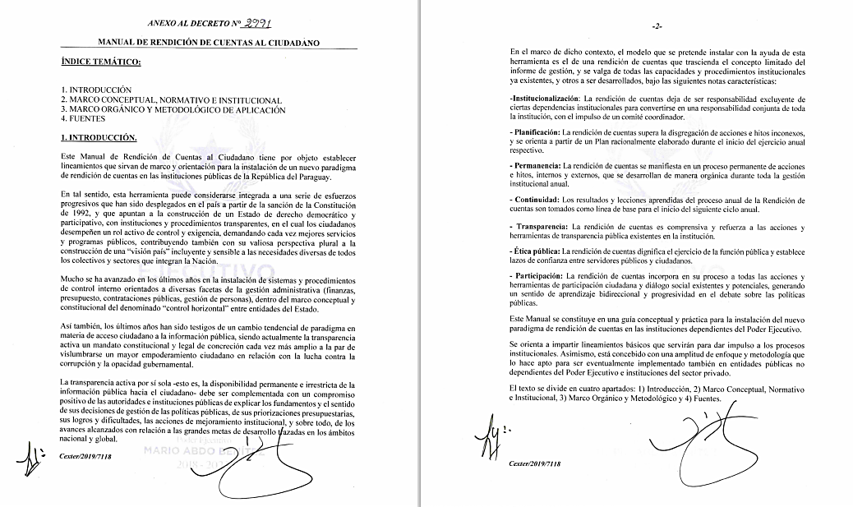
ANEXO DECRETO Nº 2991/2019

Slide 8

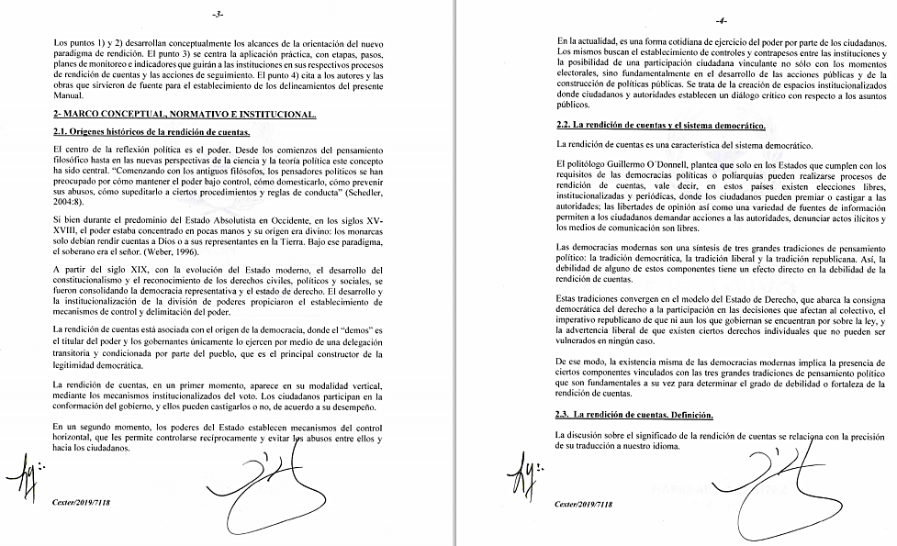
ANEXO DECRETO Nº 2991/2019

Slide 9
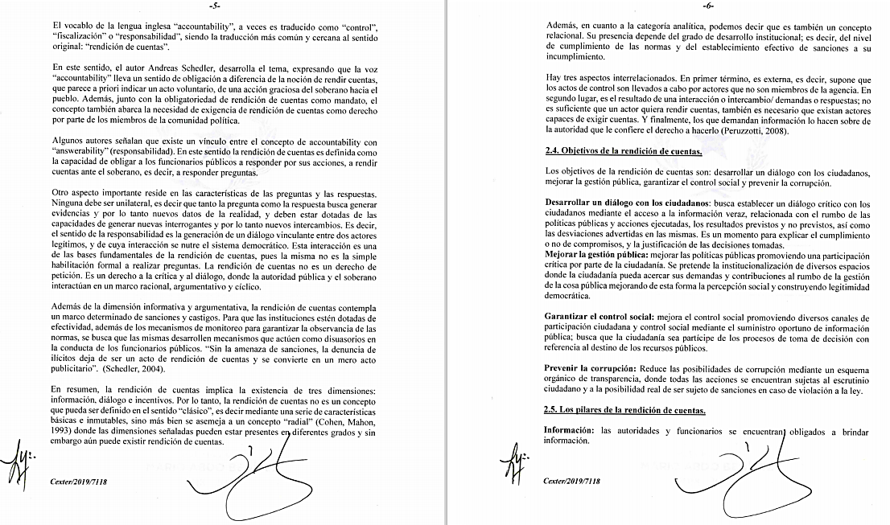
ANEXO DECRETO Nº 2991/2019

Slide 10

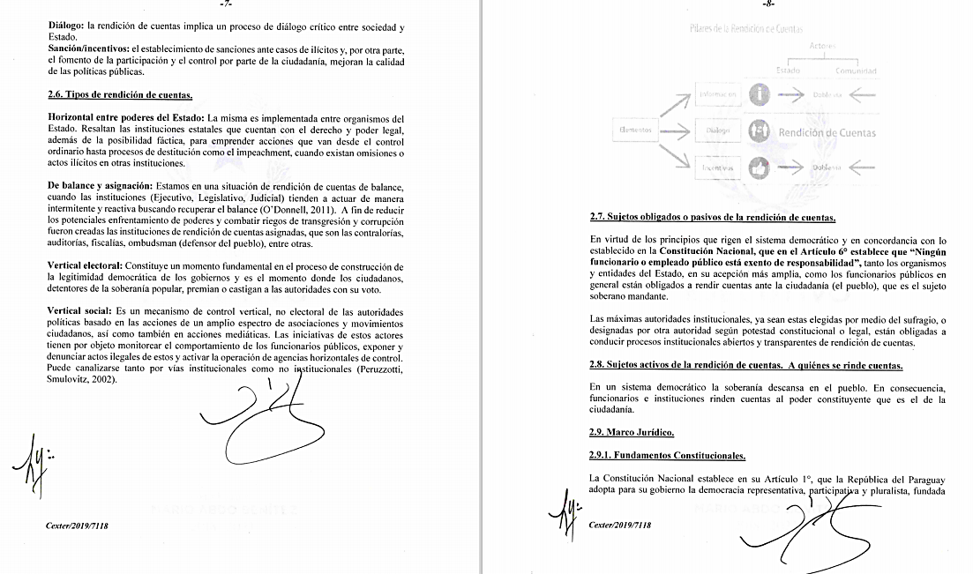
ANEXO DECRETO Nº 2991/2019

Slide 11

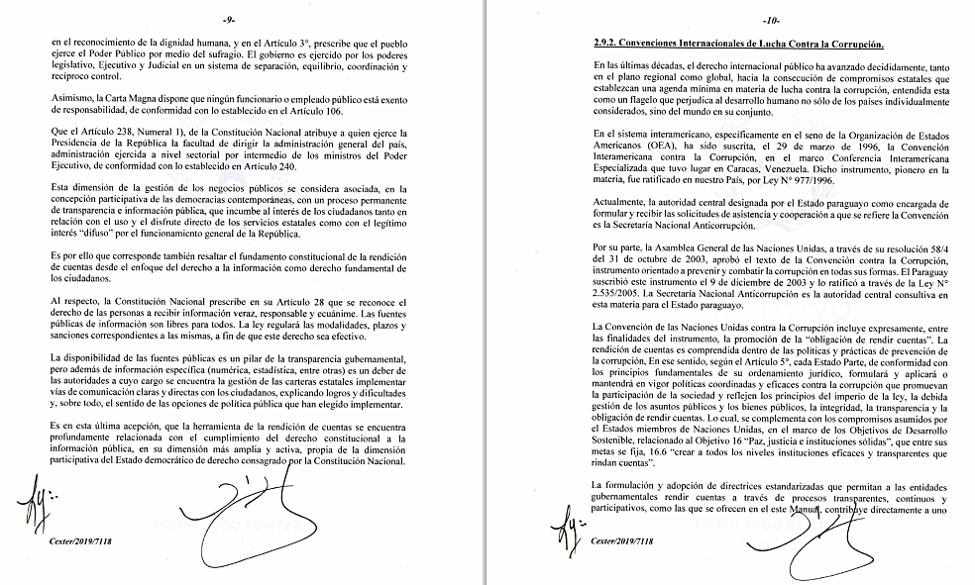
ANEXO DECRETO Nº 2991/2019

Slide 12
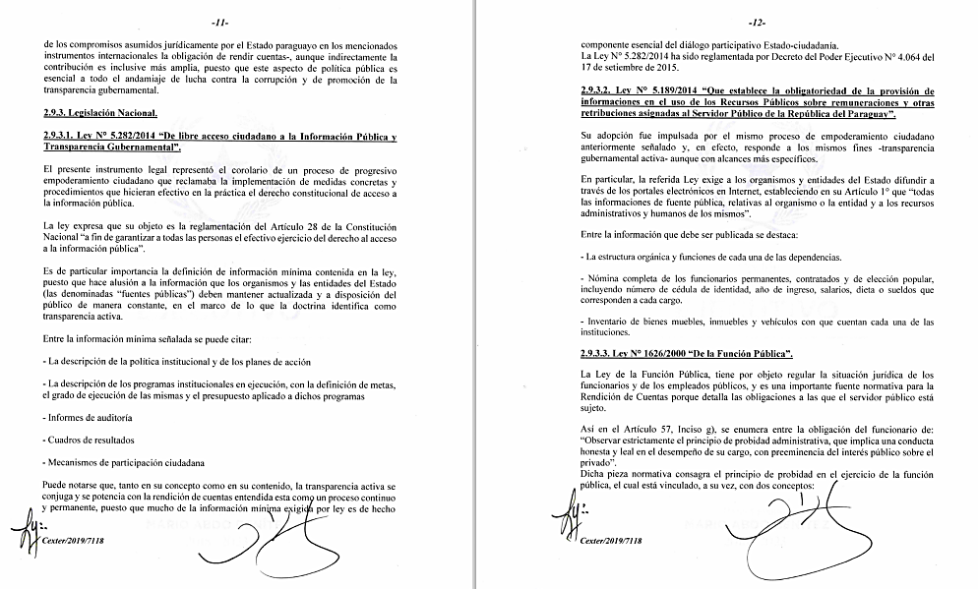
ANEXO DECRETO Nº 2991/2019

Slide 13
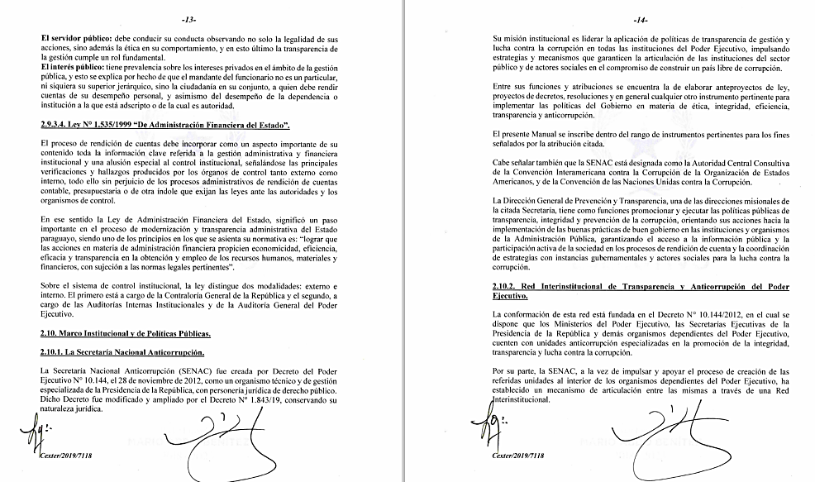
ANEXO DECRETO Nº 2991/2019

Slide 14
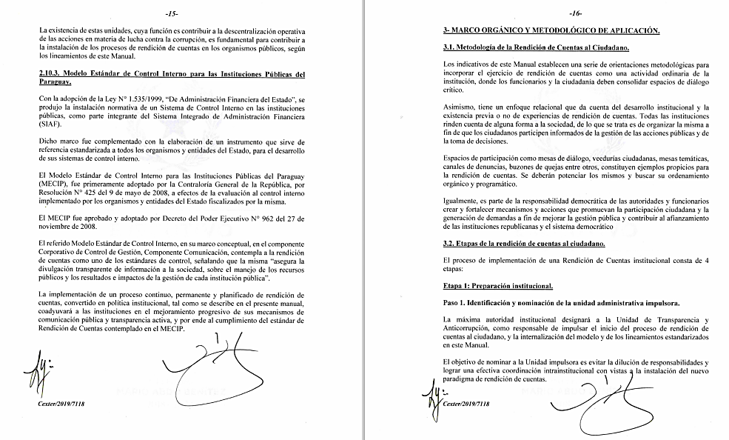
ANEXO DECRETO Nº 2991/2019

Slide 15
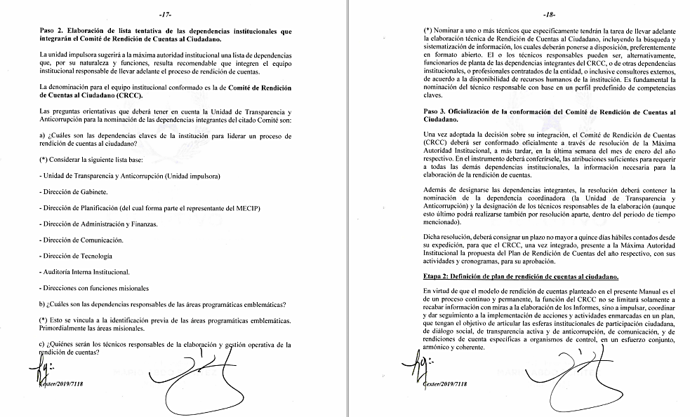
ANEXO DECRETO Nº 2991/2019

Slide 16
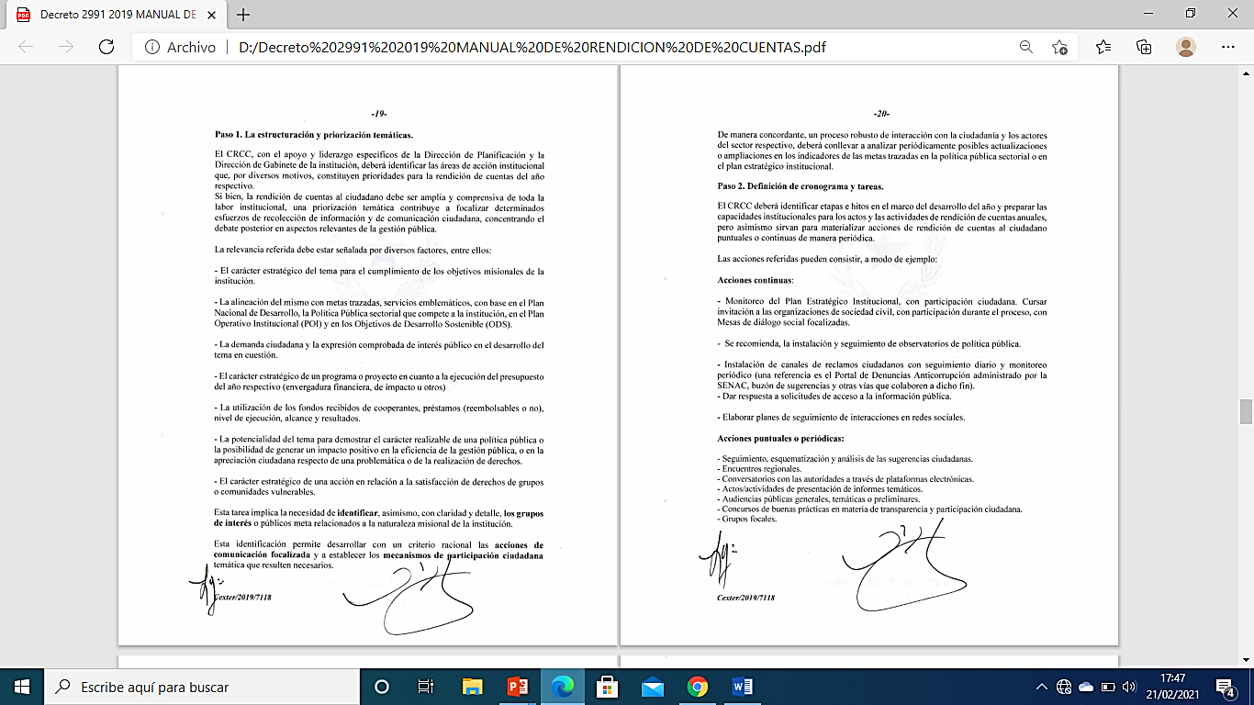
ANEXO DECRETO Nº 2991/2019

Slide 17
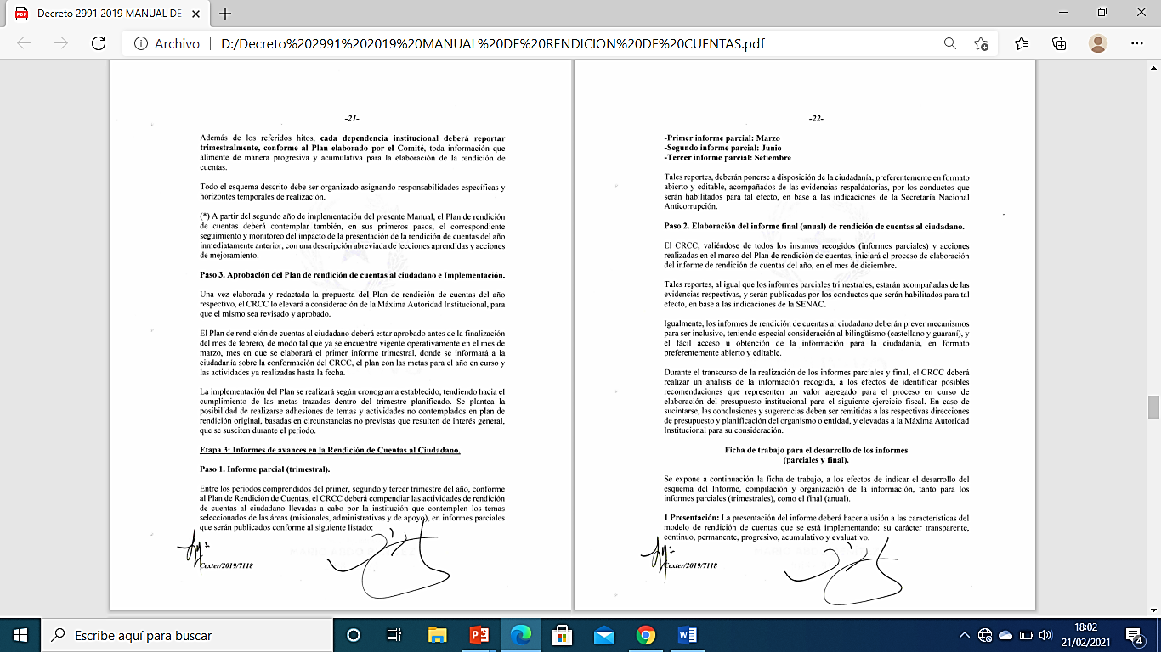
ANEXO DECRETO Nº 2991/2019

Slide 18
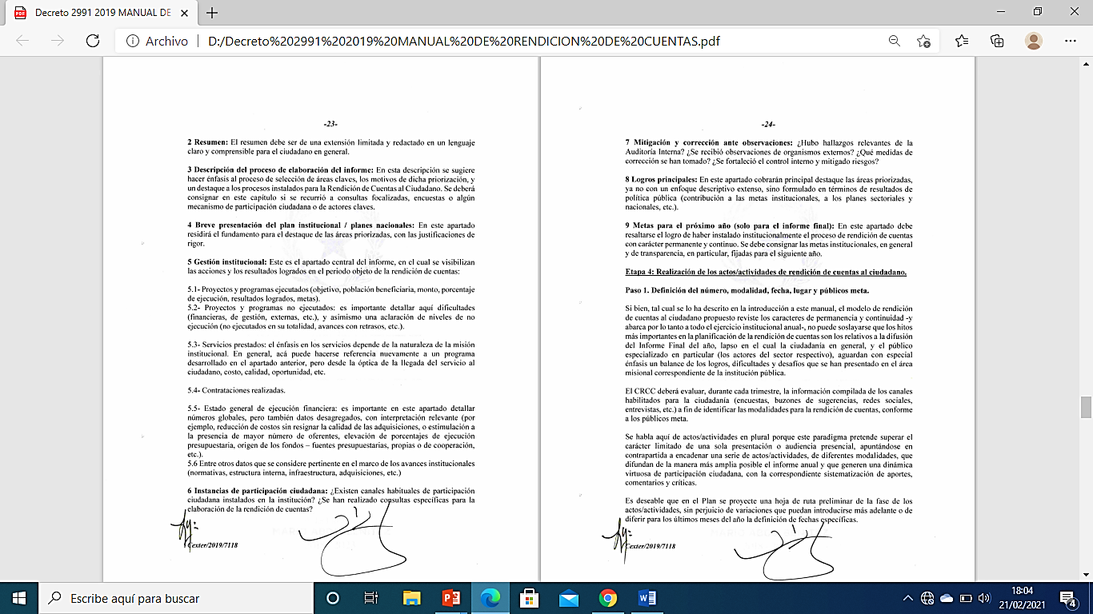
ANEXO DECRETO Nº 2991/2019

Slide 19
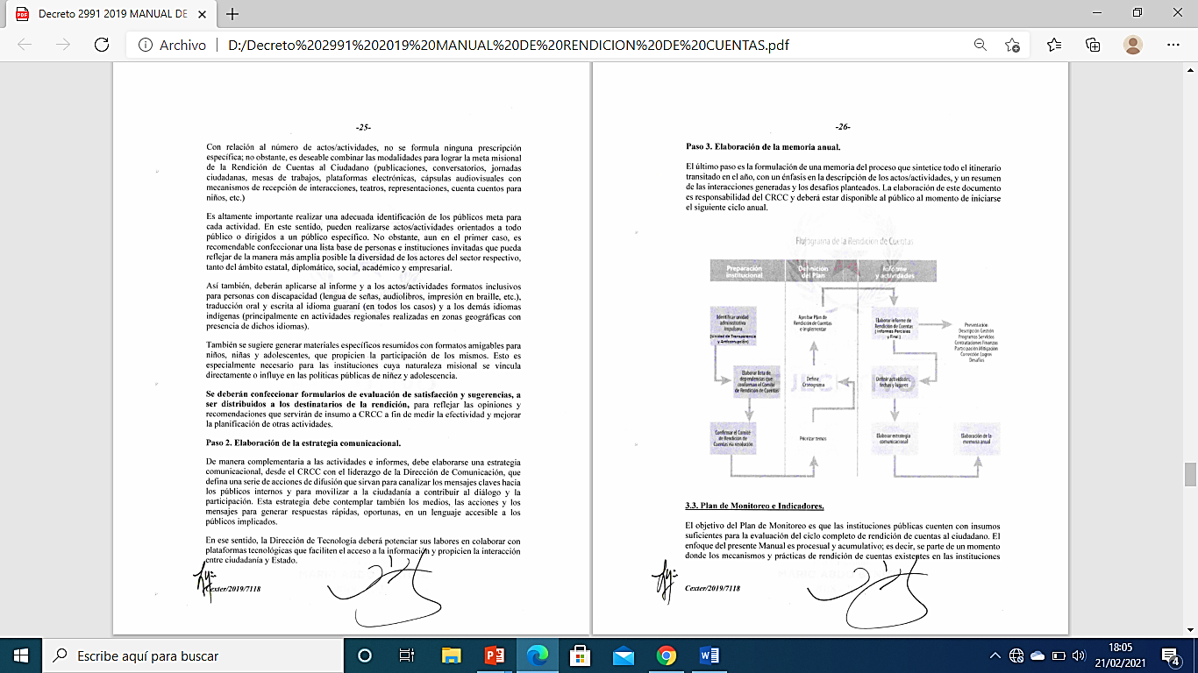
ANEXO DECRETO Nº 2991/2019

Slide 20
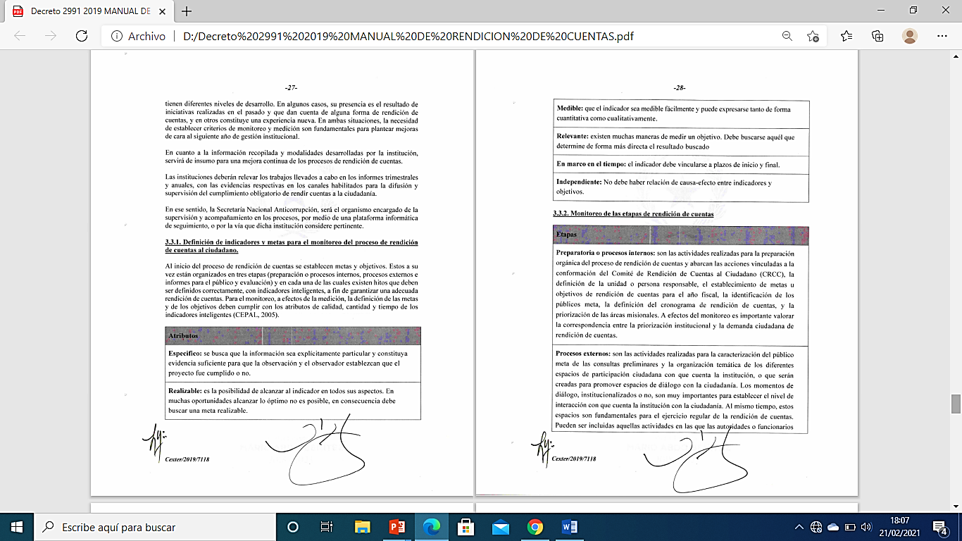
ANEXO DECRETO Nº 2991/2019

Slide 21
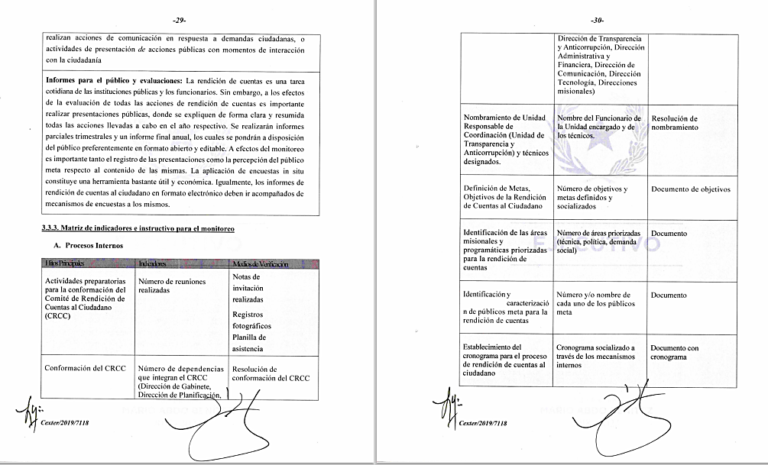
ANEXO DECRETO Nº 2991/2019

Slide 22
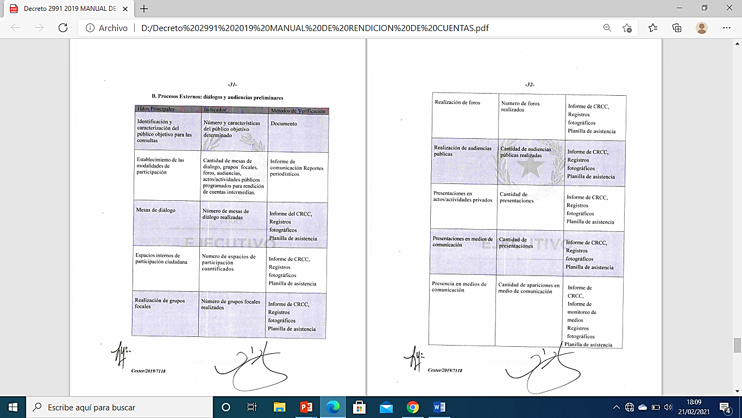
ANEXO DECRETO Nº 2991/2019

Slide 23

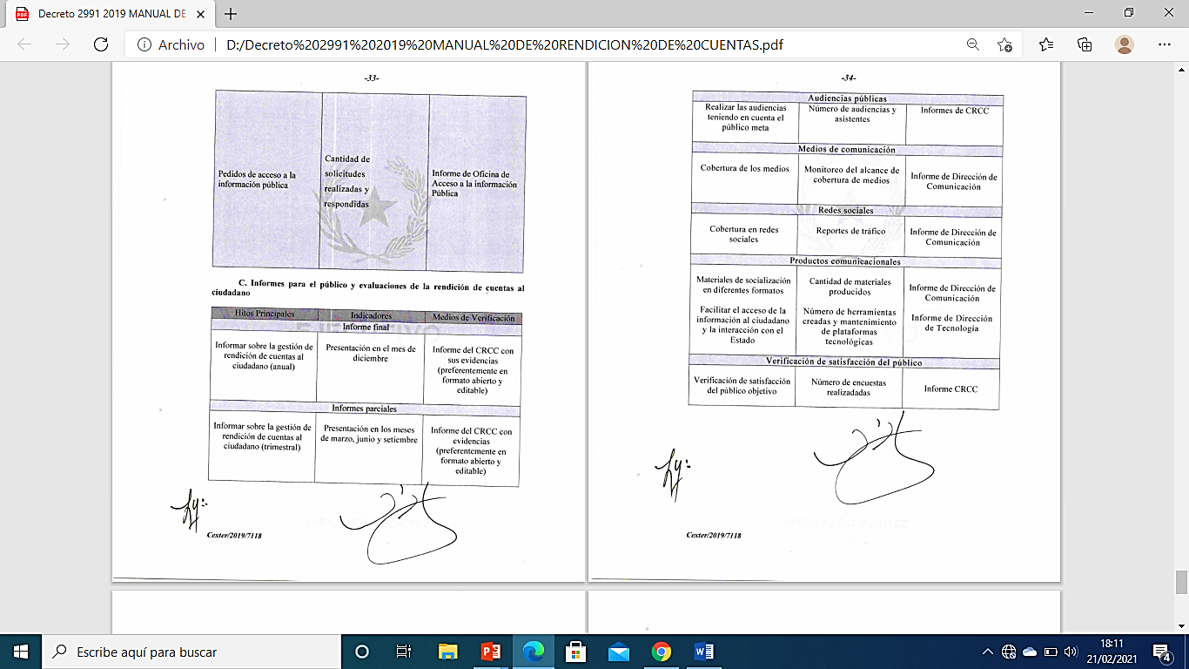
ANEXO DECRETO Nº 2991/2019

Slide 24
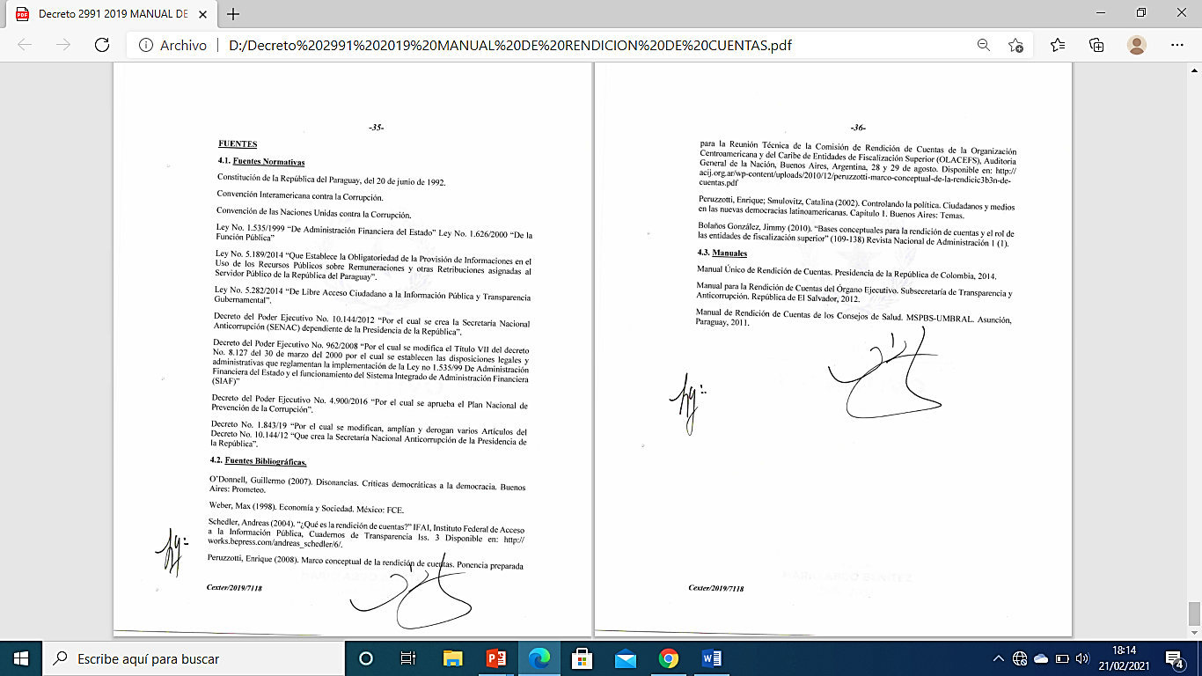
ANEXO DECRETO Nº 2991/2019

Slide 25
RESUMEN
ANEXO
DECRETO Nº2991/2019
MANUAL DE RENDICIÓN DE CUENTAS AL CIUDADANO

Slide 26
DIRECCIÓN NACIONAL DE ADUANAS
RENDICIÓN DE CUENTAS AL CIUDADANO
DTO. N° 2991/2019
OBJETIVOS
GENERAL
Establecer lineamientos que sirvan de marco y orientación para la instalación de un nuevo paradigma de rendición de cuentas en las instituciones públicas de la República del Paraguay.
El modelo que se pretende instalar con la ayuda de esta herramienta es el de una rendición de cuentas que trascienda el concepto limitado de informe de gestión.
ESPECÍFICOS
Desarrollar un dialogo con los ciudadanos
Mejorar la gestión pública
Garantizar el control social
Prevenir la corrupción

Slide 27
DIRECCIÓN NACIONAL DE ADUANAS
RENDICIÓN DE CUENTAS AL CIUDADANO
DTO. N° 2991/2019
PILARES
Información
Dialogo
Sanción/incentivos

Slide 28
DIRECCIÓN NACIONAL DE ADUANAS
RENDICIÓN DE CUENTAS AL CIUDADANO
DTO. N° 2991/2019
MARCO JURÍDICO
Constitución Nacional
Ley N° 977/1996 “QUE APRUEBA LA CONVENCIÓN INTERAMERICANA CONTRA LA CORRUPCIÓN”.
Ley N° 2535/2005 “QUE APRUEBA LA CONVENCIÓN DE LAS NACIONES UNIDAS CONTRA LA CORRUPCIÓN”.
Ley N° 5282/2014 “DE LIBRE ACCESO CIUDADANO A LA INFORMACIÓN PÚBLICA Y TRANSPARENCIA GUBERNAMENTAL”.
Ley N° 5189/2014 “QUE ESTABLECE LA OBLIGATORIEDAD DE LA PROVISIÓN DE INFORMACIONES EN EL USO DE LOS RECURSOS PÚBLICOS SOBRE REMUNERACIONES Y OTRAS RETRIBUCIONES ASIGNADAS AL SERVIDOR PÚBLICO DE LA REPÚBLICA DEL PARAGUAY”
Ley N° 1626/2000 “DE LA FUNCIÓN PÚBLICA”
Ley N° 1535/1999 “DE ADMINISTRACIÓN FINANCIERA DEL ESTADO”
Decreto N° 10144/2012
Decreto N° 1843/2019
RED INTERINSTITUCIONAL DE TRANSPARENCIA Y ANTICORRUPCIÓN DEL PODER EJECUTIVO
Decreto N° 962/2008 “MODELO ESTANDAR DE CONTROL INTERNO PARA INSTITUCIONES PÚBLICAS DEL PARAGUAY”.

Slide 29
DIRECCIÓN NACIONAL DE ADUANAS
RENDICIÓN DE CUENTAS AL CIUDADANO
DTO. N° 2991/2019
MARCO ORGÁNICO Y METODOLÓGICO DE APLICACIÓN
1- Metodología de la Rendición de Cuentas al Ciudadano
2- Etapas de la Rendición de Cuentas al Ciudadano
3- Plan de Monitoreo e Indicadores
Orientaciones para incorporar el ejercicio de la rendición de cuentas como una actividad ordinaria de la institución para fortalecer mecanismos y acciones de participación ciudadana y mejorar la gestión pública.
El proceso de implementación de una Rendición de Cuentas institucional consta de 4 etapas:
ETAPA 2: Definición del Plan de Rendición de Cuentas al Ciudadano.
ETAPA1: Preparación Institucional
ETAPA 3: Informe de avances en la Rendición de Cuentas al Ciudadano.
ETAPA 4: Realización de los actos/actividades de Rendición de Cuentas al Ciudadano
El objetivo es contar con los insumos suficientes para la evaluación del ciclo.
Definición de indicadores y metas para el monitoreo del proceso de Rendición de Cuentas al Ciudadano.
Monitoreo de las etapas de Rendición de Cuentas al Ciudadano.
Matriz de indicadores e instructivo para el monitoreo

Slide 30
DIRECCIÓN NACIONAL DE ADUANAS
RENDICIÓN DE CUENTAS AL CIUDADANO
DTO. N° 2991/2019
MARCO ORGÁNICO Y METODOLÓGICO DE APLICACIÓN
2- Etapas de la Rendición de Cuentas al Ciudadano
ETAPA1:
Preparación Institucional
Paso 1: Identificación y nominación de la unidad administrativa impulsora.
Paso 2: Elaboración de lista tentativa de las dependencias institucionales que integrarán el Comité de Rendición de Cuentas al Ciudadano
Paso 3: Oficialización de la conformación del CRCC.
La máxima autoridad institucional designará a la Unidad de Transparencia y Anticorrupción como responsable de impulsar el inicio del proceso de Rendición de Cuentas al Ciudadano.
Sugerencia a la Máxima Autoridad Institucional las dependencias, que por su naturaleza y funciones, resulta recomendable que integren el equipo institucional responsable de llevar adelante el proceso de Rendición de Cuentas.
La denominación para el equipo institucional conformado es la de COMITÉ DE RENDICIÓN DE CUENTAS AL CIUDADANO – CRCC.
El CRCC deberá ser conformado oficialmente a través de una Resolución de la Máxima Autoridad Institucional. (Resolución DNA N° 110/2020). El CRCC presentará a la Máxima Autoridad Institucional la propuesta del Plan de Rendición de Cuentas del año respectivo, con sus actividades y cronograma para su aprobación.

Slide 31
DIRECCIÓN NACIONAL DE ADUANAS
RENDICIÓN DE CUENTAS AL CIUDADANO
DTO. N° 2991/2019
MARCO ORGÁNICO Y METODOLÓGICO DE APLICACIÓN
2- Etapas de la Rendición de Cuentas al Ciudadano
ETAPA 2: Definición del Plan de Rendición de Cuentas al Ciudadano
Paso 1:La estructuración y priorización temáticas
Paso 2:Definición de Cronograma y Tareas
Paso 3: Aprobación del Plan de Rendición de Cuentas al Ciudadano e Implementación
El CRCC con el apoyo y liderazgo de la Dirección de Planificación y la Dirección de Gabinete de la Institución, deberá identificar las áreas de acción Institucional
El CRCC deberá identificar etapas e hitos en el marco del desarrollo del año y preparar las capacidades institucionales para los actos y actividades de Rendición de Cuentas anuales que sirvan para materializar acciones de Rendición de Cuentas al Ciudadano puntuales o continuas de manera periódica. Ejemplo:
Acciones continuas: Monitoreo del Plan Estratégico Institucional, con participación ciudadana, elaborar planes de seguimiento de interacciones en redes sociales, capsulas audiovisuales.
Acciones puntuales: Análisis de las sugerencias ciudadanas, conversatorios con las autoridades a través de plataformas virtuales, concursos de buenas prácticas. Cada dependencia institucional deberá reportar trimestralmente, conforme al Plan elaborado por el CRCC.
Mediante acto administrativo de la Máxima Autoridad Institucional. (Resolución DNA N° 110/2020)

Slide 32
DIRECCIÓN NACIONAL DE ADUANAS
RENDICIÓN DE CUENTAS AL CIUDADANO
DTO. N° 2991/2019
MARCO ORGÁNICO Y METODOLÓGICO DE APLICACIÓN
2- Etapas de la Rendición de Cuentas al Ciudadano
ETAPA 3: Informe de avances en la Rendición de Cuentas al Ciudadano
Paso 1: Informe Parcial (trimestral)
Paso 2: Elaboración del Informe Final (anual) de Rendición de Cuentas al Ciudadano. Ficha de Trabajo
El CRCC deberá compendiar las actividades de Rendición de Cuentas al Ciudadano llevadas a cabo por la Institución.
El CRCC, valiéndose de los informes parciales, iniciará el proceso de Rendición de Cuentas del año respectivo, en el mes de diciembre. Tales informes estarán acompañadas de las evidencias respectivas y publicadas en base a las indicaciones de la SENAC.A modo indicativo se expone la FICHA DE TRABAJO PARA EL DESARROLLO DE LOS INFORMES (PARCIALES Y FINAL)
Primer informe parcial: Abril
Segundo Informe parcial: Julio
Tercer informe parcial: Octubre
Presentación: en alusión a las características del modelo de Rendición de Cuentas; su carácter transparente, continuo, etc.
Resumen: de extensión limitada y lenguaje claro y comprensible.
Descripción del proceso de elaboración del informe: hacer énfasis al proceso de selección de las áreas claves, motivos y destaque de los procesos instalados en la RC
Breve presentación del Plan Institucional
Gestión Institucional: en el cual se visualizan las acciones y los resultados logrados en el periodo objeto de la Rendición de Cuentas.
Instancias de participación ciudadana: canales habituales de participación ciudadana.
Mitigación y corrección ante observatorios: hallazgos relevantes en Auditoría Interna. Medidas de corrección.
Logros principales
Metas para el próximo año (solo para el informe final)
5.1. Proyectos y Programas ejecutados
5.2. Proyectos y Programas no ejecutados
5.3. Servicios prestados
5.4. Contrataciones realizadas
5.5. Estado general de ejecución financiera
Otros datos que se considere pertinente en el marco de los avances institucionales

Slide 33
DIRECCIÓN NACIONAL DE ADUANAS
RENDICIÓN DE CUENTAS AL CIUDADANO
DTO. N° 2991/2019
MARCO ORGÁNICO Y METODOLÓGICO DE APLICACIÓN
2- Etapas de la Rendición de Cuentas al Ciudadano
ETAPA 4: Realización de los actos/actividades de Rendición de Cuentas al Ciudadano
Paso 1: Definición del número, modalidad, fecha, lugar y públicos meta
Paso 2: Elaboración de la Estrategia Comunicacional
Paso 3: Elaboración del memorial anual
Deberán aplicarse al informe formatos inclusivos (lengua de señas, audiolibros, impresión en braille, etc.)
Desde el CRCC con el liderazgo del Área de Comunicación y colaboración de la Dirección de Tecnologías.
Proceso que sintetice todo el itinerario transitado en el año. Es responsabilidad del CRCC.

Slide 34
DIRECCIÓN NACIONAL DE ADUANAS
RENDICIÓN DE CUENTAS AL CIUDADANO
DTO. N° 2991/2019
MARCO ORGÁNICO Y METODOLÓGICO DE APLICACIÓN
3- PLAN DE MONITOREO E INDICADORES
Definición de indicadores y metas para el monitoreo del proceso de Rendición de Cuentas al Ciudadano.
Monitoreo de las etapas de Rendición de Cuentas al Ciudadano.
Matriz de indicadores e instructivo para el monitoreo
Se establecen metas y objetivos al inicio del proceso, estos a su vez están organizados en 3 etapas (preparación o procesos internos, procesos externos e informes para el público y evaluación) en cada una de las cuales existen hitos que deben ser definidos con indicadores inteligentes a fin de garantizar una adecuada Rendición de Cuentas. Para el monitoreo, a los efectos de la medición, la definición de las metas y de los objetivos deben cumplir con los atributos de calidad, cantidad y tiempo de los indicadores inteligentes (CEPAL, 2005).
Preparatoria o procesos internos: actividades realizadas para la preparación del proceso de Rendición de Cuentas y abarcan las acciones vinculadas a la conformación del CRCC, definición de la unidad responsable.
Procesos externos: organización temática de los diferentes espacios de participación ciudadana.
Informes para el público y evaluaciones: presentaciones públicas de forma clara y resumida.
Procesos Internos
Procesos externos: diálogos y audiencias preliminares
Específico: que constituya evidencia suficiente y que establezcan que el proyecto fue cumplido o no.
Realizable: posibilidad de alcanzar al indicador en todos sus aspectos
Medible: que pueda expresarse en forma cuantitativa como cualitativa.
Relevante: aquel que determine de forma más directa el resultado buscado.
En marco en el tiempo: el indicador debe vincularse a los plazos de inicio a final.
Independiente: no debe haber relación causa-efecto entre indicadores y objetivos.

Slide 35
RESOLUCIONES
SECRETARÍA NACIONAL ANTICORRUPCIÓN
(SENAC)

Slide 36
RESOLUCIÓN
SENAC Nº 14/2021
“POR LA CUAL SE ESTABLECEN LOS PLAZOS Y LINEAMIENTOS DE PRESENTACIÓN DEL PLAN DE RENDICIÓN DE CUENTAS AL CIUDADANO, INFORMES PARCIALES, FINALES, MEMORIA ANUAL Y LA MATRIZ DE INDICADORES DEL PERIODO DE EJERCICIO FISCAL 2021, CONFORME A LAS PRERROGATIVAS ESTABLECIDAS EM EL DECRETO Nº 2991 DE FECHA 6 DE DICIEMBRE DE 2019, POR EL CUAL SE APRUEBA “EL MANUAL DE RENDICIÒN DE CUENTAS AL CIUDADANO”, SE LO DECLARA DE INTERÈS NACIONAL Y SE DISPONE SU APLICACIÓN OBLIGATORIA EM LAS INSTITUCIONES DEL PODER EJECUTIVO”

Slide 37
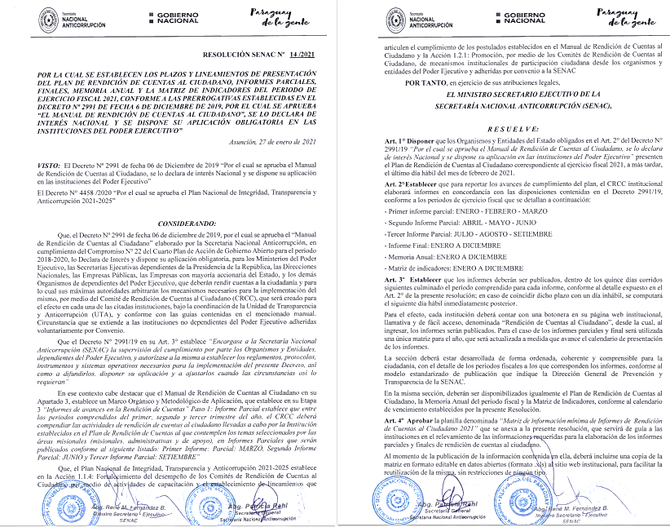
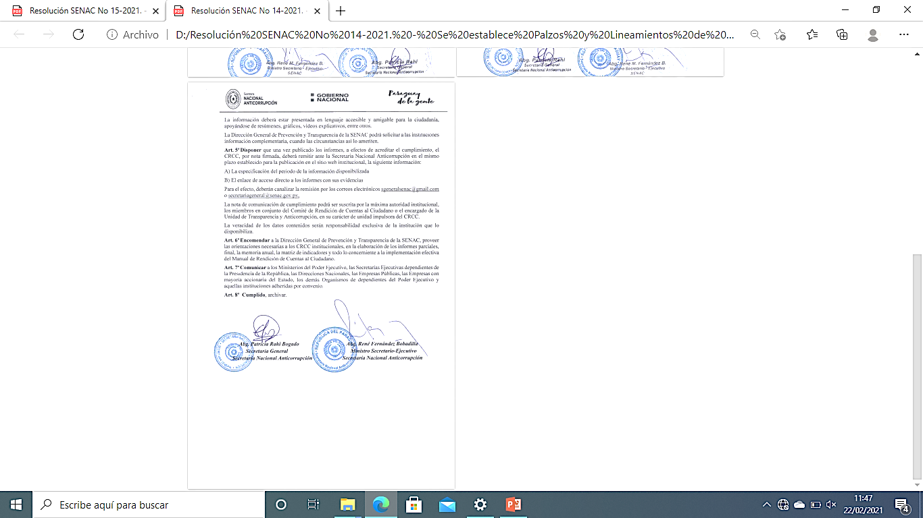
DIRECCIÓN NACIONAL DE ADUANAS
RENDICIÓN DE CUENTAS AL CIUDADANO
DTO. N° 2991/2019

Slide 38
RESOLUCIÓN
SENAC Nº 15/2021
“POR LA CUAL SE ESTABLECE EL PLAZO LÍMITE PARA LA PRESENTACIÓN DEL PLAN ANUAL DE TRANSPARENCIA Y ANTICORRUPCIÓN E INFORMES DE AVANCES DEL PLAN EJERCICIO FISCAL 2021”

Slide 39
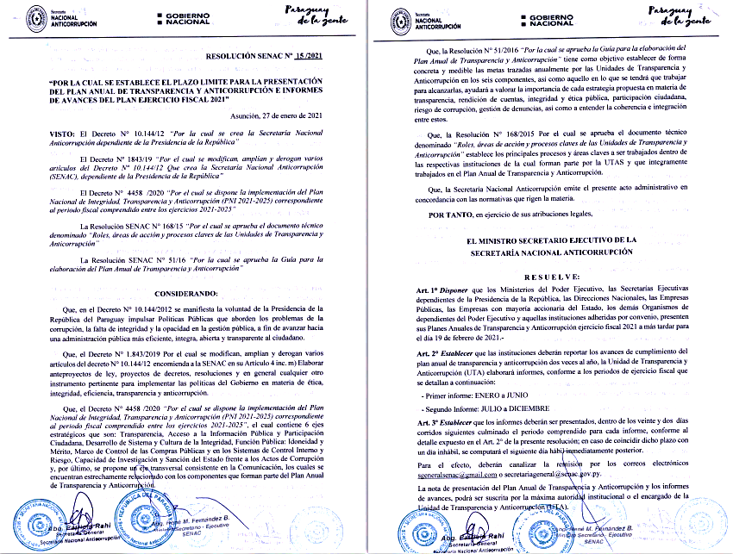
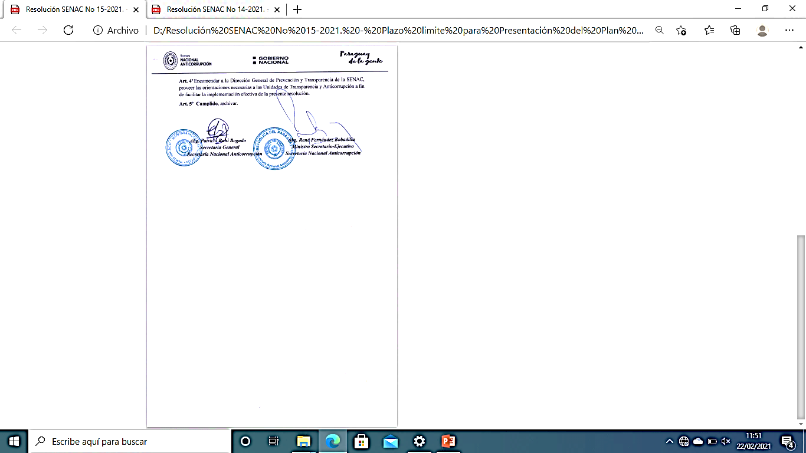
DIRECCIÓN NACIONAL DE ADUANAS
RENDICIÓN DE CUENTAS AL CIUDADANO
DTO. N° 2991/2019

Slide 40
PLAN DE RENDICIÓN DE CUENTAS AL CIUDADANO
Cronograma de Actividades
2019 – 2023

Slide 41
CRONOGRAMA DE ACTIVIDADES 2019 – 2023
PLAN DE RENDICIÒN DE CUENTAS AL CIUDADANO
CRONOGRAMA DE ACTIVIDADES
PLAN DE RENDICIÓN DE CUENTAS AL CIUDADANO
Actividades | 2021 |  |  |  |  |  |  |  |  |  |  |  | 2022
 | Enero | Febrero | Marzo | Abril | Mayo | Junio | Julio | Agosto | Setiembre | Octubre | Noviembre | Diciembre | Enero
1- PREPARACIÓN INSTITUCIONAL
1.1. Proyecto de Resolución de Conformación del Comité de Rendición de Cuentas al Ciudadano conforme Dto N° 2991/2019.
1.2. Aprobación y Socialización de la Resolucion de Conformacion del Comité de Rendición de Cuentas al Ciudadano
2- DEFINICIÓN DEL PLAN DE RENDICIÓN DE CUENTAS AL CIUDADANO
2.1. Planeación Estratégica de la Comunicación ( Mecanismos de Rendicón de Cuentas)
2.2. Canalización de la Información a los grupos de interés
2.3. Manejo integrado y sistematización de la Información
2.4. Elaboración del Cronograma
2.5. Aprobación del Plan y Cronograma de Rendición de Cuentas al Ciudadano.
2.6. Socialización con el grupo de interés
3- INFORMES DE AVANCES EN LA RENDICIÓN DE CUENTAS AL CIUDADANO
Informe Parcial (Trimestral)
3.1. Solicitud de Informaciones
3.2. Consolidación de la Información
3.3. Publicación de la Información
4- REALIZACIÓN DE ACTOS/ACTIVIDADES DE RENDICIÓN DE CUENTAS AL CIUDADANO
4.1. Elaboración de materiales estratégicos
4.2. Preparación de la Rendición de Cuentas al Ciudadano
4.3. Ejecución del Evento
4.4. Evaluación

Slide 42

CRONOGRAMA DE ACTIVIDADES 2019 – 2023
PLAN DE RENDICIÒN DE CUENTAS AL CIUDADANO
INTRODUCCIÓN
La rendición de cuentas cobra mayor relevancia debido a sus implicancias en el proceso de transparencia, es por esto, que la Dirección Nacional de Aduanas, como una estrategia para el logro los objetivos y hacer realidad la misión y visión, ha fortalecido la información y comunicación tanto a nivel organizacional como en los demás grupos de interés enfocando actividades para mejorar la imagen institucional a través de la implementación del Manual de Rendición de Cuentas al Ciudadano.
En ese contexto se presenta a continuación pautas para la ejecución del Plan de Rendición de Cuentas al Ciudadano de la Dirección Nacional de Aduanas y su respectivo cronograma.

Slide 43
CRONOGRAMA DE ACTIVIDADES 2019 – 2023
PLAN DE RENDICIÒN DE CUENTAS AL CIUDADANO
MISIÒN
VISIÓN
- Somos una institución autónoma, facilitadora del comercio internacional, responsable de una eficiente recaudación de los tributos y fiscalizador del tráfico de mercaderías.
- Seremos una aduana que liderará las mejoras al comercio exterior del Paraguay, reconocidos mundialmente por su modelo de gestión en toda la organización y mejores prácticas aduaneras.
- Contaremos con normativa clara y actualizada a las realidades del comercio exterior de hoy. Con procedimientos lo más virtuales posibles, predecibles y agiles basados en la innovación, tecnología, la automatización y la eliminación de la discrecionalidad en todos los procesos de aduana.
- Realizaremos un control de las mercaderías, personas, medios de transporte y unidades de carga, de manera inteligente, utilizando la gestión de riesgo en todos los momentos del control.
- De esta forma contribuiremos al desarrollo y estabilidad económica del país. Impulsando la facilitación del comercio, asegurando la cadena logística, la competitividad, conectándonos con nuestros grupos de interés y protegiendo a la sociedad paraguaya en general.
- Y nos reconocerán como servidores públicos, íntegros e inflexibles ante la corrupción.

Slide 44

CRONOGRAMA DE ACTIVIDADES 2019 – 2023
PLAN DE RENDICIÒN DE CUENTAS AL CIUDADANO
OBJETIVO
Fomentar la participación de los grupos de interés en la prevención de la corrupción e incrementar la confianza de los mismos mediante el mecanismo de Rendición de Cuentas al Ciudadano. Desarrollar mayor comprensión de los procesos que garanticen la transparencia en la gestión de la Dirección Nacional de Aduanas y su impacto.

Slide 45
CRONOGRAMA DE ACTIVIDADES 2019 – 2023
PLAN DE RENDICIÒN DE CUENTAS AL CIUDADANO
OBJETIVO
Fomentar la participación de los grupos de interés en la prevención de la corrupción e incrementar la confianza de los mismos mediante el mecanismo de Rendición de Cuentas al Ciudadano. Desarrollar mayor comprensión de los procesos que garanticen la transparencia en la gestión de la Dirección Nacional de Aduanas y su impacto.

Slide 46
PLAN DE RENDICIÓN DE CUENTAS AL CIUDADANO DE LA
DIRECCIÓN NACIONAL DE ADUANAS

Slide 47

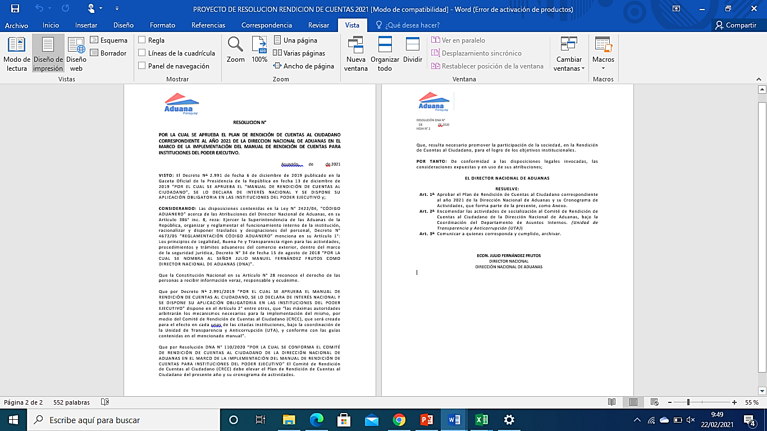
PLAN DE RENDICIÓN DE CUENTAS AL CIUDADANO
DE LA DIRECCIÓN NACIONAL DE ADUANAS

Slide 48
PLAN DE RENDICIÓN DE CUENTAS AL CIUDADANO
DE LA DIRECCIÓN NACIONAL DE ADUANAS
PLAN DE RENDICIÓN DE CUENTAS AL CIUDADANO DE LA DIRECCIÓN NACIONAL DE ADUANAS
Preparación Institucional.
Definición del Plan de Rendición de Cuentas al Ciudadano
Informes de avances en la Rendición de Cuentas al Ciudadano
Realización de los actos/actividades de Rendición de Cuentas al Ciudadano

Slide 49
PLAN DE RENDICIÓN DE CUENTAS AL CIUDADANO
DE LA DIRECCIÓN NACIONAL DE ADUANAS
Preparación Institucional
Como punto de partida y bajo la coordinación del Departamento de Asuntos, se conformó el Comité de Rendición de Cuentas al Ciudadano de la Dirección Nacional de Aduanas, mediante Resolución DNA N° 110/2020.
Departamento de Asuntos Internos. (Coordinador)
Dirección de Planificación y Desarrollo Institucional. (Representantes de los Departamentos de MECIP e Integridad)
Dirección de Administración y Finanzas.
Dirección de Tecnologías de Información y Comunicación- SOFIA.
Dirección de Auditoria Interna.
Dirección de Gabinete. (Representante de la Secretaría de Relaciones Públicas y Comunicación)
Dirección Jurídica.
Dirección de Talento Humano.
Dependencias que integran el CRCC:

Slide 50
PLAN DE RENDICIÓN DE CUENTAS AL CIUDADANO
DE LA DIRECCIÓN NACIONAL DE ADUANAS
Definición del Plan de Rendición de Cuentas al Ciudadano
Mecanismos de Rendición de cuentas y Grupos de interés
Canalización de la información y comunicación a los grupos de interés
Manejo integrado y sistematización de la Información
Elaboración del Cronograma
Información
Comunicación
Imagen institucional
Elaboración y diseño de materiales de comunicación
Medios masivos de comunicación
Campañas institucionales
Relacionamiento con los grupos de interés

Slide 51

PLAN DE RENDICIÓN DE CUENTAS AL CIUDADANO
DE LA DIRECCIÓN NACIONAL DE ADUANAS
Informes de avances en la Rendición de Cuentas al Ciudadano
Consolidación de la información para la Rendición de Cuentas.
Las Informaciones generadas por las distintas dependencias de la Dirección Nacional de Aduanas sirven para generar una información estructurada de la gestión, orientada a la Rendición de Cuentas, complementada con materiales impresos, audiovisuales entre otros, teniendo en cuenta los siguientes
Los Informes de Gestión son interpretados a fin de darle un lenguaje comprensible para el público en general.
La realización del Informe de Gestión está a cargo del Equipo de Trabajo conformado por la Alta Dirección para el efecto.
En la Rendición de Cuentas, se emplean los siguientes materiales informativos, los cuales deben de estar redactados en un lenguaje claro y sencillo
La entidad hace uso de todos los medios de comunicación disponibles para difundir la Rendición de Cuentas

Slide 52
PLAN DE RENDICIÓN DE CUENTAS AL CIUDADANO
DE LA DIRECCIÓN NACIONAL DE ADUANAS
Realización de los actos/actividades de Rendición de Cuentas al Ciudadano
A fin de realizar la Rendición de Cuentas y dar a conocer a la ciudadanía sobre las gestiones realizadas por la institución, se efectúan eventos a través de los cuales se llegue a la mayor cantidad posible de usuario, es decir, mediante una Audiencia Pública, o demás mecanismos establecidos previamente.
Elaboración y distribución de informes
Receptividad externa
La Dirección Nacional de Aduanas se apoya en los medios a su alcance, como medios de comunicación impresa, radial y televisiva, así como documentales y materiales electrónicos, para la difusión de sus actividades, con un lenguaje accesible a todos los niveles
El Programa de Receptividad Institucional tiene una dimensión externa orientada hacia los ciudadanos y usuarios de los servicios que presta la Dirección Nacional de Aduanas.
El Centro de Atención y Reclamos (CAR) es una dependencia de la Dirección Nacional de Aduanas encargada de recibir quejas, consultas, sugerencias y denuncias, relacionadas a los servicios que presta la entidad aduanera, con el apoyo del Departamento de Asuntos Internos

Slide 53
CONTROL DE CUMPLIMIENTO DE ACTIVIDADES DEL CRONOGRAMA DE RENDICIÓN DE CUENTAS AL CIUDADANO

Slide 54

CONTROL DE CUMPLIMIENTO DE ACTIVIDADES DEL
CRONOGRAMA DE RENDICIÓN DE CUENTAS AL CIUDADANO
ACTIVIDADES | RESPONSABLES |  | FECHA DE INICIO | FECHA ENTREGA | DÍAS | ESTADO | OBSERVACIÓN | 2021
 | DEPENDENCIA | FUNCIONARIO |  |  |  |  |  | Ene | Feb | Mar | Abr | May | Jun | Jul | Ago | Set | Oct | Nov | Dic
1- PREPARACIÓN INSTITUCIONAL (ETAPA 1)
1.1. Identificación y nominación de la unidad administrativa impulsora. | Departamento de Asuntos Internos | Carlos Dávalos |  |  |  | Realizado
1.2. Elaboración de lista tentativa de las dependencias institucionales que integrarán el Comité de Rendición de Cuentas al Ciudadano.(Proyecto de Resolución de Conformación del Comité de Rendición de Cuentas al Ciudadano conforme Dto N° 2991/2019.) | Departamento de Asuntos Internos | Carlos Dávalos |  |  |  | Realizado
1.3. Oficialización de la conformación del CRCC.(Aprobación y Socialización de la Resolucion de Conformacion del Comité de Rendición de Cuentas al Ciudadano) | Departamento de Asuntos Internos | Carlos Dávalos |  |  |  | Realizado
2- DEFINICIÓN DEL PLAN DE RENDICIÓN DE CUENTAS AL CIUDADANO (ETAPA 2)
2.1. Estructuración y priorización temáticas (Mecanismos de Rendicón de Cuentas, Canalización de la Información y comunicación a los grupos de interés, Manejo integrado y sistematización de la Información) | CRCC | Integrantes del Cómite |  |  |  | Realizado
2.2. Definición de Cronograma y Tareas (Elaboración del Cronograma) |  |  |  |  |  | Realizado
2.3. Aprobación del Plan de RCC e implementación
2.3.1. Aprobación |  |  |  |  |  | Realizado
2.3.2. Socialización |  |  |  |  |  | Realizado
2.3.3. Implementación |  |  |  |  |  | Realizado

Slide 55

CONTROL DE CUMPLIMIENTO DE ACTIVIDADES DEL
CRONOGRAMA DE RENDICIÓN DE CUENTAS AL CIUDADANO
3- INFORMES DE AVANCES EN LA RENDICIÓN DE CUENTAS AL CIUDADANO (ETAPA 3)
3.1. Informe Parcial (Trimestral)
3.1.1. Primer Informe parcial ( 10-abril)
3.1.1.1.Solicitud de Informaciones
3.1.1.2.Consolidación de la Información
3.1.1.3.Publicación de la Información
3.1.2. Segundo Informe Parcial (10-julio)
3.1.2.1.Solicitud de Informaciones
3.1.2.2.Consolidación de la Información
3.1.2.3.Publicación de la Información
3.1.3. Tercer Informe Parcial (10-octubre)
3.1.3.1.Solicitud de Informaciones
3.1.3.2.Consolidación de la Información
3.1.3.3.Publicación de la Información
3.2. Elaboración del Informe Final (anual) de Rendición de Cuentas al Ciudadano.
3.2.1.Solicitud de Informaciones
3.2.2.Consolidación de la Información
3.2.3.Publicación de la Información
4- REALIZACIÓN DE ACTOS/ACTIVIDADES DE RENDICIÓN DE CUENTAS AL CIUDADANO (ETAPA 4)
4.1. Definición del número, modalidad, fecha, lugar y públicos meta. |  |  |  |  |  |  | Ficha de Trabajo
4.2.Elaboración de la Estrategia Comunicacional(Elaboración de materiales estratégicos, Preparación de la Rendición de Cuentas al Ciudadano)
4.3.Elaboración del memorial anual

Slide 56
CONTROL DE CUMPLIMIENTO DE ACTIVIDADES DEL
CRONOGRAMA DE RENDICIÓN DE CUENTAS AL CIUDADANO
5- PLAN DE MONITOREO E INDICADORES
5.1.Definición de indicadores y metas para el monitoreo del proceso de Rendición de Cuentas al Ciudadano.
5.2.Monitoreo de las etapas de Rendición de Cuentas al Ciudadano.
5.3.Matriz de indicadores e instructivo para el monitoreo
5.3.1.Procesos Internos
5.3.2.Procesos externos: diálogos y audiencias preliminares
5.3.3.Informes para el público y evaluaciones de la Rendición de Cuentas al Ciudadano
5.4.Ejecución del Evento
5.5.Evaluación

